Slide 1
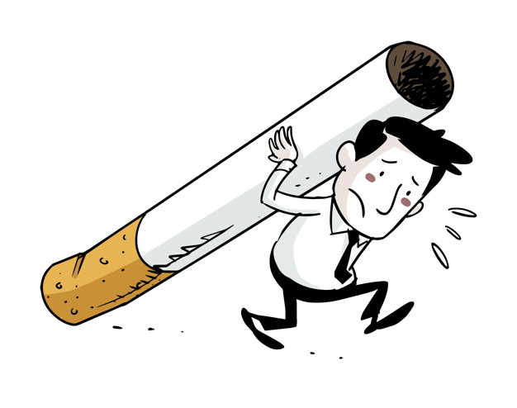
PROMOCION DE LA SALUD
TABACO Y DROGAS
DEL 04 AL 08 DE MAYO 2020
Dora Rodríguez de Rocha
Enfermera U. de Chile

Slide 2
OBJETIVOS
OA1: Aplicar estrategias de promoción de la salud, prevención de enfermedades, hábitos de alimentación saludables para fomentar una vida adecuada para la familia y comunidad de acuerdo a modelos definidos por las políticas de salud.
OBJETIVO DE LA CLASE: Conocer los Factores de riesgos y protectores para la salud de los individuos ,frente a enfermedades ,vicios y malos hábitos (VIH,TABACO,DROGA SEDENTARISMO).

Slide 3
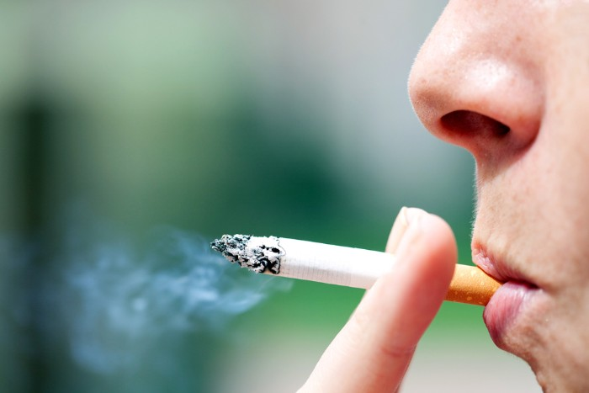
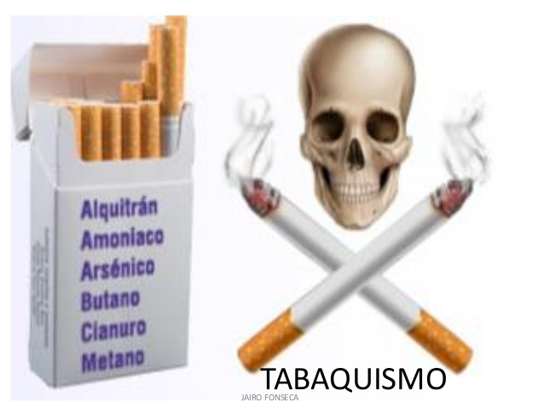
tabaquismo
Es la adicción al tabaco, provocada principalmente por uno de sus componentes más activos: la nicotina. el consumo habitual de tabaco produce enfermedades nocivas para la salud del consumidor
Según la OMG, el tabaco es la primera causa de invalidez y muerte prematura en el mundo

Slide 4
EL TABACO Y LA SALUD
Fumar puede ser el causante de varias enfermedades, como el cáncer de pulmón, la bronquitis y el enfisema pulmonar.
Fumar es la causa más frecuente de muertes que pueden evitarse. Según los últimos informes, cientos de miles de personas mueren anualmente de forma prematura debido al tabaco.
El tabaquismo es reconocido desde hace varios años como un problema de salud pública, debido a que los daños a la salud asociados al consumo del tabaco causan más de medio millón de muertes en el continente americano.

Slide 5
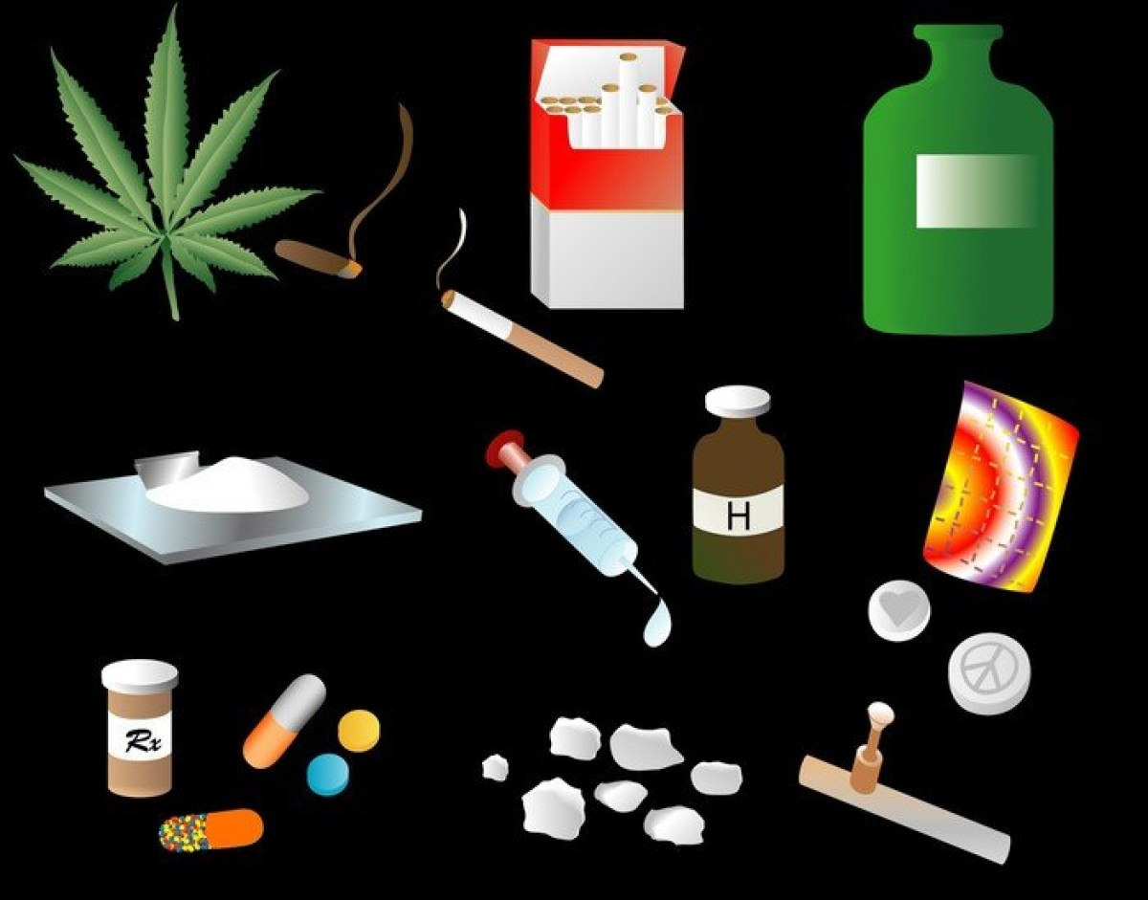
DROGAS
SEGUN (OMS), droga es toda sustancia que introducida en el organismo por cualquier vía de administración, produce de algún modo una alteración del natural funcionamiento del sistema nervioso central del individuo y además es susceptible de crear dependencia, ya sea psicológica, física o ambas.
Las drogas, son sustancias que al ser tomadas pueden modificar la conciencia, el estado de ánimo o los procesos de pensamiento de un individuo.

Slide 6
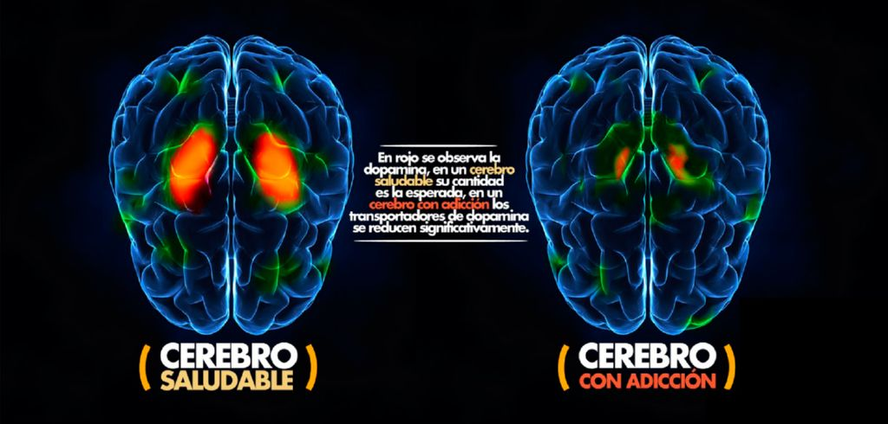
Como actúan las drogas en los individuos
Cuando se toman (generalmente tragándolas, inhalándolas o inyectándoselas), las drogas encuentran la forma de llegar al torrente sanguíneo. Desde allí, llegan al cerebro y a otras partes del cuerpo. En el cerebro, las drogas pueden intensificar o bien adormecer los sentidos, modificar el nivel de alerta de la persona y, a veces, reducir el dolor físico.
Por la forma en que las drogas actúan en el cerebro, repercuten negativamente en la capacidad de tomar decisiones acertadas y de hacer elecciones saludables.
Aunque las drogas pueden hacerte sentir bien al principio, te pueden provocar daños importantes en el cuerpo y en el cerebro. fumar o mascar tabaco, consumir drogas son actividades que dañan el cuerpo humana.

Slide 8
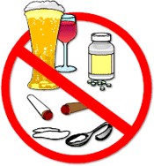
DAÑOS QUE OCASIONA LA ADICCION A OTRAS PERSONAS
El impacto de la adicción puede tener gran alcance
Enfermedades cardíacas
Embolia
Cáncer
VIH o sida
Hepatitis B o C
Endocarditis
Celulitis
Enfermedades pulmonares
Trastornos de salud mental
Efectos negativos del consumo de drogas durante el embarazo o la lactancia:
El consumo de drogas o medicamentos por parte de una mujer embarazada puede hacer que el bebé sufra de abstinencia al nacer, una afección conocida como síndrome de abstinencia neonatal (SAN). Los síntomas serán distintos dependiendo de la droga que consumió la madre, pero pueden incluir temblores, problemas para dormir y alimentarse, y hasta convulsiones

Slide 9
Efectos perjudiciales del humo de segunda mano: El humo de tabaco de segunda mano expone a las personas que se encuentran cerca del fumador a por lo menos 250 sustancias químicas que se sabe son perjudiciales, en especial para los niños. La exposición involuntaria al humo de segunda mano aumenta el riesgo de enfermedades cardíacas y de cáncer de pulmón en personas que nunca han fumado.
Mayor transmisión de enfermedades infecciosas: La inyección de drogas es la causa de uno de cada diez casos de VIH. El consumo de drogas inyectables también es uno de los principales factores en la transmisión de la hepatitis C, y puede causar endocarditis y celulitis. La inyección de drogas no es la única manera en que el consumo de drogas contribuye a la transmisión de enfermedades infecciosas. Las drogas que se usan en forma indebida pueden causar una embriaguez que nubla el juicio y aumenta la posibilidad de tener conductas sexuales de riesgo.
Mayor riesgo de sufrir un accidente de auto: El consumo de drogas ilícitas o el uso indebido de drogas recetadas pueden hacer que conducir un automóvil sea peligroso, en forma similar a cuando se conduce después de beber alcohol. Quien conduce drogado pone en peligro no solo su propia vida sino también la de los pasajeros y otras personas que están en la calle.
La adicción y el VIH/sida están entrelazados.

Slide 10
ACTIVIDAD FINAL:
DESPUES DE HABER LEIDO Y ESCRITO EL POWER POINT EN TU CUADERNO DE CLASES :
REALIZA UNA SINTESIS O RESUMEN CON TUS PALABRAS DE LO QUE APRENDISTE DEL TEMA , SEÑALANDO LOS PUNTOS MAS RELEVANTES DEL PPT.
ENVIAR AL CORREO DE LAPROFESORA : rodriguezdora771@gmail.com

